Slide 1

LAPORAN AKHIR PROJECT-BASED LEARNING (PBL)
ApotekSim
Sistem Informasi Apotek Berbasis Web Modern dengan Arsitektur Full-Stack & Integrasi Supabase
PROGRAM STUDI TEKNIK INFORMATIKA • FAKULTAS TEKNIK • UNIVERSITAS DR. SOETOMO SURABAYA
TIM PENGEMBANG (KELOMPOK 4):
Fahri Adis Al Hafni
NIM: 202511420105
Sahrul Mubarok
NIM: 202511420107
Ach Tohir
NIM: 202511420048

Slide 2
APOTEKSIM | ANALISIS OPERASIONAL & RISET MASALAH
Problem Statement: Kelemahan Sistem Apotek Konvensional
🚨 Kerugian Finansial (Obat Expired)
Ketiadaan pencatatan berbasis batch & kedaluwarsa berakibat penumpukan obat ED di gudang tanpa terdeteksi sejak dini. Obat tidak dapat diretur ke supplier.
📉 Human Error & Selisih Stok
Pencatatan manual berbasis buku / spreadsheet lokal tidak terintegrasi dengan transaksi kasir harian, memicu selisih stok fisik di gudang secara berulang.
⚖️ Risiko Kepatuhan Regulasi Medis
Penjualan obat keras / resep dokter tanpa pengawasan data Dokter & No. SIP yang tervalidasi berpotensi sanksi administratif hingga pencabutan izin operasional.
🛡️ Kerentanan Arsitektur Legacy
Sistem monolitik tradisional lambat, sulit dikembangkan, dan rentan terhadap serangan manipulasi data dari sisi klien (client-side manipulation).
🎯 SOLUSI APOTEKSIM: Mengeliminasi Kerugian Kedaluwarsa, Menjamin Kecepatan Kasir & Keamanan Data Cloud
Universitas Dr. Soetomo Surabaya • Teknik Informatika • Kelompok 4 (2026)
Slide 2 / 8

Slide 3
APOTEKSIM | SOLUSI TEKNOLOGI MODERN
Solusi Platform ApotekSim & Full-Stack Tech Stack
💡 Konsep Solusi ApotekSim
ApotekSim dirancang sebagai platform web manajemen apotek Cloud-Native yang responsif, mengutamakan validitas data transaksional & rotasi obat terotomatisasi.
🔄 Antrean FEFO Otomatis: Pengeluaran stok mendahulukan batch ED terdekat.
⚡ Realtime WebSockets: Synchronous update stok ke seluruh layar kasir.
🔒 Row Level Security (RLS): Database locking hak akses peran (Admin/Kasir).
🧾 Digital POS & Skrining Resep: Form resep & kalkulasi PPN instan (<2 detik).
Next.js 14 & React
Frontend Framework • [SSR / SSG]
Server-Side Rendering (SSR) & App Router untuk performa render cepat & SEO responsif.
TypeScript & Tailwind
Language & Styling • [Type-Safe]
Static type-safety mencegah runtime error & styling modern berbasis Shadcn/ui.
Supabase & PostgreSQL
Cloud BaaS & Database • [Cloud BaaS]
PostgreSQL 15, ACID Compliance, Auth JWT, dan WebSockets Realtime Sync.
Prisma / Drizzle ORM
Database Mapping • [Type-Safe DB]
Type-safe database query builder & migrasi terstruktur tanpa SQL Injection.
Universitas Dr. Soetomo Surabaya • Teknik Informatika • Kelompok 4 (2026)
Slide 3 / 8

Slide 4
APOTEKSIM | ARSITEKTUR DATA & KEAMANAN
Skema Data Relasional & Fitur Keamanan Database
📁 Tabel Supplier (Master)
Kolom: ID_Supplier (PK), Nama_Supplier, No_Telepon, Alamat
Fungsi: Relasi 1:N ke Pembelian_Obat
🔄 Algoritma Antrean FEFO (First Expired, First Out)
1. Pengurutan Batch: Batch diurutkan berdasarkan E(b_1) <= E(b_2) <= ... <= E(b_n).
2. Alokasi Stok Sekuensial: d_i = min(Q_sisa, q_i) memotong batch ED terdekat dahulu.
3. Validasi Atomic: Menolak transaksi jika total stok terkonsolidasi tidak cukup.
4. Mencegah Human Error: Kasir tidak perlu memilih batch manual di rak.
📁 Tabel Obat (Master Profil)
Kolom: ID_Obat (PK), Nama_Obat, Kategori_Obat, Harga_Jual, Batas_Min, Stok_Total
Fungsi: Relasi 1:N ke Detail_Pembelian_Obat
📁 Tabel Pembelian_Obat (Restock)
Kolom: ID_Pembelian (PK), No_Faktur, ID_Supplier (FK), Tanggal_Pembelian, Total_Pengeluaran
Fungsi: Dokumen Pengadaan Masuk
🛡️ Kebijakan Row Level Security (RLS) PostgreSQL
• Proteksi Level Database: Kebijakan RLS memverifikasi token JWT pengguna.
• Hak Akses Read (SELECT): Semua staf terautentikasi (Kasir/Admin) dapat membaca.
• Hak Akses Mutasi (INSERT/UPDATE/DELETE): Dikunci khusus untuk role Admin.
• Anti-Bypass Client: Kasir yang mencoba manipulasi harga via konsol JS melempar Status Error 403 Forbidden.
📁 Tabel Detail_Pembelian_Obat (Batch)
Kolom: ID_Detail (PK), ID_Pembelian (FK), ID_Obat (FK), Nomor_Batch, ED, Stok_Sisa
Fungsi: Acuan Utama Algoritma FEFO
Universitas Dr. Soetomo Surabaya • Teknik Informatika • Kelompok 4 (2026)
Slide 4 / 8

Slide 5
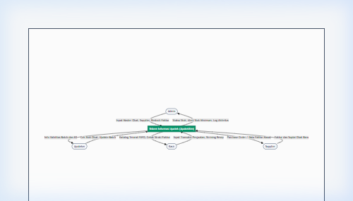
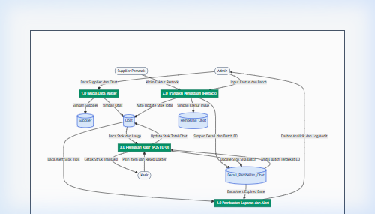
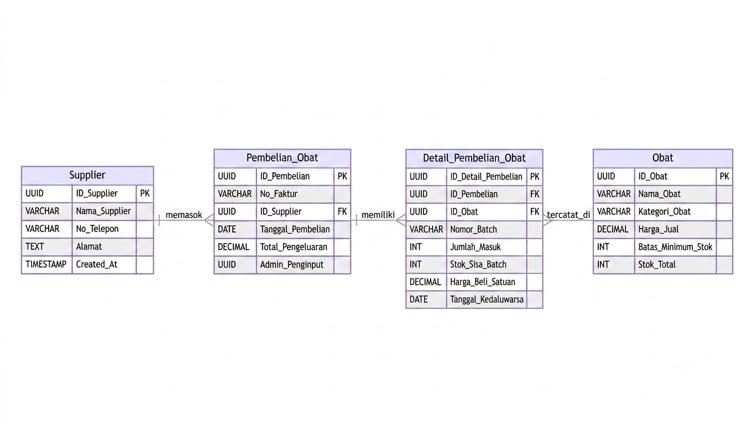
APOTEKSIM | PERANCANGAN STRUKTUR SISTEM
Diagram Konteks, DFD Level 0, dan ERD Basis Data
Diagram Konteks
DFD Level 0
ERD Basis Data
Alur interaksi entitas Admin & Kasir dengan ApotekSim.
Proses pengadaan, stok batch, POS kasir & laporan.
Relasi 1:N Supplier, Obat, Pembelian & Batch Detail.
Universitas Dr. Soetomo Surabaya • Teknik Informatika • Kelompok 4 (2026)
Slide 5 / 8

Slide 6
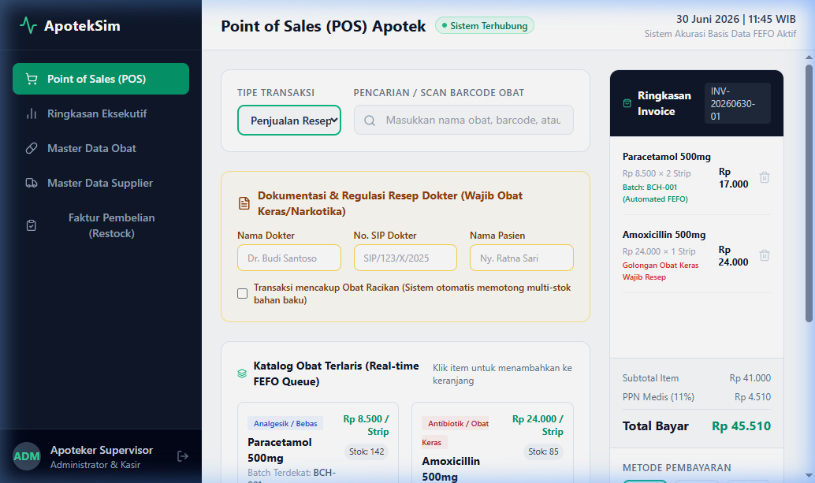
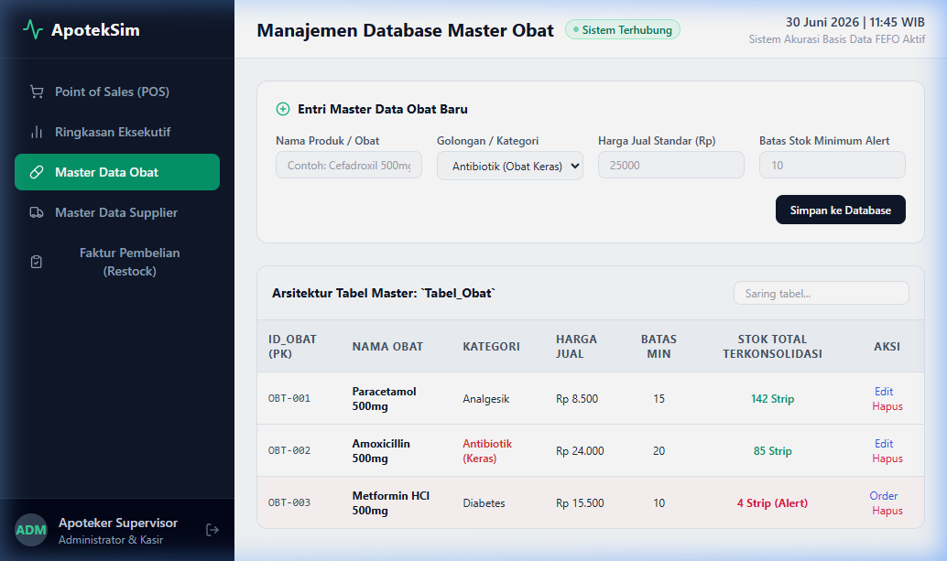
APOTEKSIM | ANTARMUKA APLIKASI (DEMO PRODUK - BAGIAN 1)
Demonstrasi UI: Kasir POS & Katalog Obat Reaktif
🛒 Antarmuka Kasir Digital (Point of Sales)
💊 Katalog Obat & Status FEFO Real-Time
• Instant Search: Pencarian obat cepat & filter kategori.
• Keranjang Reaktif: Perhitungan subtotal, PPN 11% & kembalian.
• Skrining Resep: Form data Dokter & SIP untuk obat keras.
• Visual Cards: Menampilkan gambar, kategori & stok obat.
• Indicator FEFO: Menampilkan sisa batch aktif & ED terdekat.
• Realtime Sync: Auto-update stok saat terjadi checkout.
Universitas Dr. Soetomo Surabaya • Teknik Informatika • Kelompok 4 (2026)
Slide 6 / 8

Slide 7
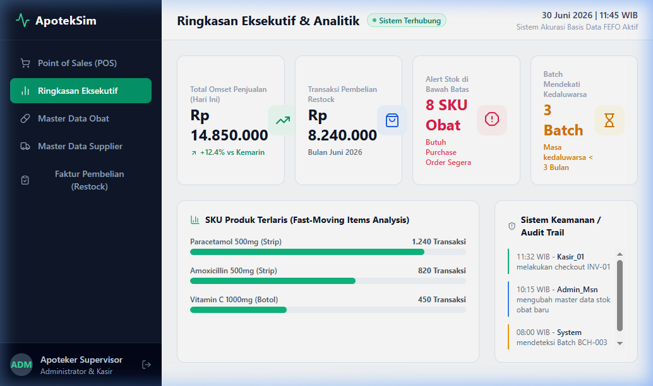
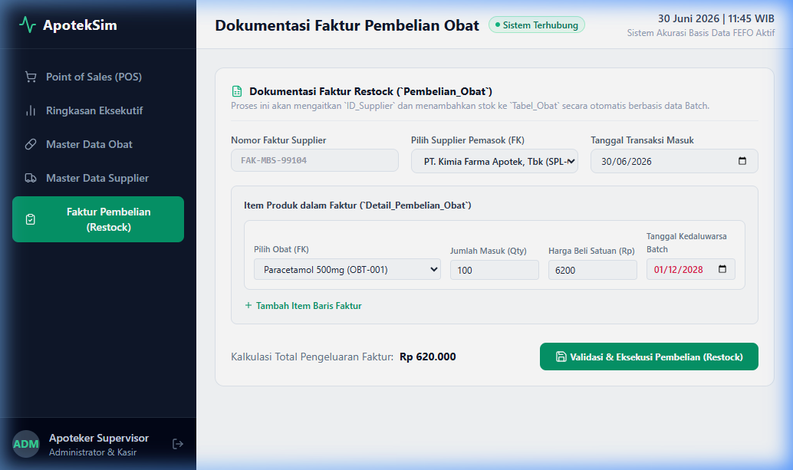
APOTEKSIM | ANTARMUKA APLIKASI (DEMO PRODUK - BAGIAN 2)
Demonstrasi UI: Dasbor Admin & Pengadaan Restock
📊 Dasbor Executive & Alert Low-Stock
📦 Manajemen Restock & Batch Expired
• Ringkasan Omset: Grafik penjualan harian & statistik total.
• Alert Berkedip Merah: Peringatan otomatis obat stok minimum.
• Quick Actions: Akses cepat ke tambah obat & supplier.
• Form Pengadaan: Pencatatan faktur masuk dari Supplier.
• Multi-Batch Input: Input Nomor Batch, ED & Harga Beli.
• Auto Consolidation: Memperbarui total stok obat otomatis.
Universitas Dr. Soetomo Surabaya • Teknik Informatika • Kelompok 4 (2026)
Slide 7 / 8

Slide 8
APOTEKSIM | PENGUJIAN & PENUTUP
Matriks Pengujian UAT (Black-Box) & Kesimpulan Utama
🧪 Matriks Hasil Pengujian (Black-Box UAT)
• TC-01 [Autentikasi & RBAC]: Kasir dilarang ke Admin → PASSED 🟢
• TC-02 [Validasi Master Obat]: Harga <= 0 ditolak sistem → PASSED 🟢
• TC-03 [Transaksi Kasir POS]: Struk & stok terpotong <2s → PASSED 🟢
• TC-04 [Skrining Resep Dokter]: Data Dokter/SIP wajib diisi → PASSED 🟢
• TC-05 [Otomatisasi Antrean FEFO]: Batch ED terdekat terpotong → PASSED 🟢
• TC-06 [Notifikasi Low Stock]: Indikator merah saat stok min → PASSED 🟢
🏁 Kesimpulan Utama Proyek
🚀 Efisiensi Transaksi Kasir: Kecepatan transaksi POS <2 detik menekan antrean fisik konsumen.
📦 Eliminasi Kerugian Expired: Metode FEFO terotomatisasi penuh menjamin rotasi obat yang aman.
🔒 Keamanan Cloud & RLS: PostgreSQL RLS di Supabase terbukti andal mengunci akses dari manipulasi client.
📊 Data Real-Time: Integrasi WebSockets memastikan sinkronisasi stok instan antar browser kasir.
Universitas Dr. Soetomo Surabaya • Teknik Informatika • Kelompok 4 (2026)
Slide 8 / 8

